Slide 1
الفصل الرابع: النسبة المئوية

Slide 2
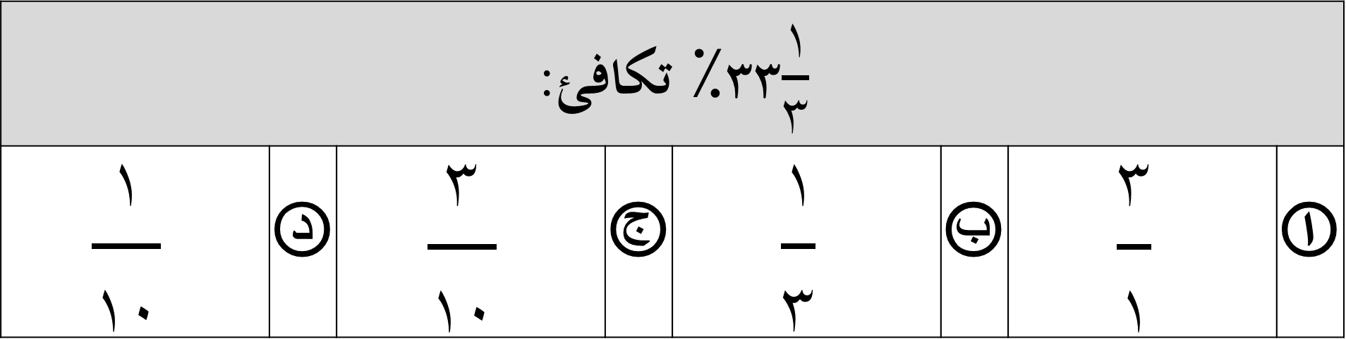
٣٣$\frac{١}{٣}$٪ تكافئ:
ا | $$\frac{٣}{١}$$ | ب | $$\frac{١}{٣}$$ | ج | $$\frac{٣}{١٠}$$ | د | $$\frac{١}{١٠}$$

Slide 3
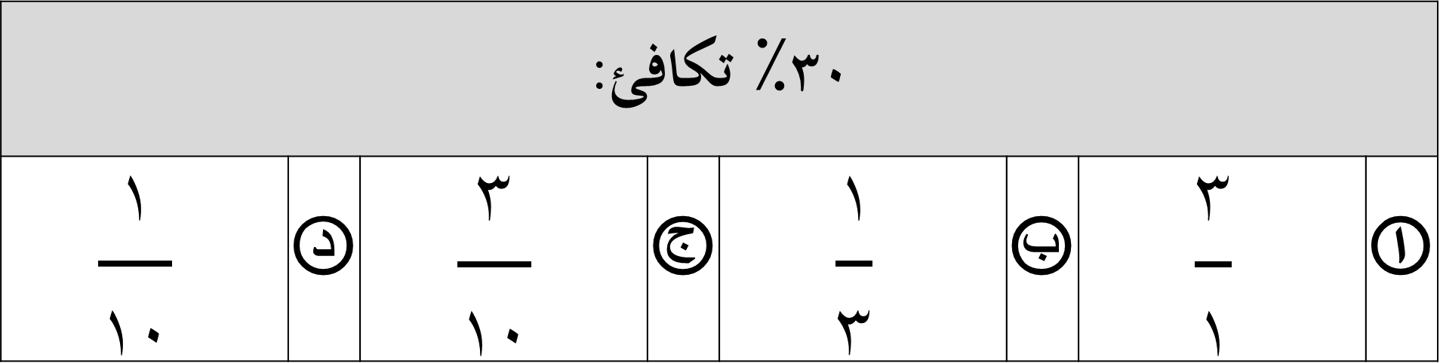
٣٠٪ تكافئ:
ا | $$\frac{٣}{١}$$ | ب | $$\frac{١}{٣}$$ | ج | $$\frac{٣}{١٠}$$ | د | $$\frac{١}{١٠}$$

Slide 4
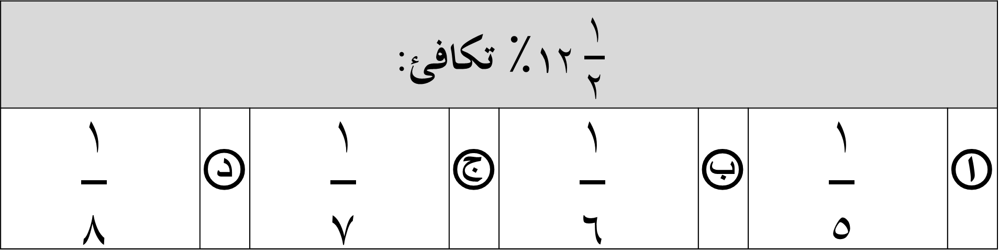
١$٢\frac{١}{٢}$٪ تكافئ:
ا | $$\frac{١}{٥}$$ | ب | $$\frac{١}{٦}$$ | ج | $$\frac{١}{٧}$$ | د | $$\frac{١}{٨}$$

Slide 5
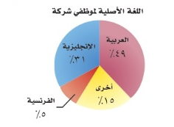
شركة لديها 700 موظف، يبيّن التمثيل بالقطاعات الدائرية النسبة المئوية للغة الأصلية التي يتكلمون بها. قدّري عدد الموظفين الذين لغتهم الأصلية اللغة الإنجليزية.
ا | 30 | ب | 90 | ج | 180 | د | 210

Slide 6
شركة لديها 500 موظف، يبيّن التمثيل بالقطاعات الدائرية النسبة المئوية للغة الأصلية التي يتكلمون بها. قدّري عدد الموظفين الذين لغتهم الأصلية اللغة الإنجليزية.
ا | 30 | ب | 150 | ج | 180 | د | 210

Slide 7
شركة لديها 700 موظف، يبيّن التمثيل بالقطاعات الدائرية النسبة المئوية للغة الأصلية التي يتكلمون بها. قدّري عدد الموظفين الذين لغتهم الأصلية اللغة الفرنسية.
ا | 35 | ب | 90 | ج | 180 | د | 215

Slide 8
تتوقع تولين أن 20٪ من طالبات الصفّ الثاني المتوسّط سيشاركن في السباق، فإذا كان عدد طالبات الصفّ الثاني المتوسّط 300 طالبةٍ، فما عدد الطالبات المتوقّع مشاركتهن في هذا السباق؟
ا | 30 طالبة. | ب | 60 طالبة. | ج | 75 طالبة. | د | 90 طالبة.

Slide 9
تتوقع تولين أن 20٪ من طالبات الصفّ الثاني المتوسّط سيشاركن في السباق، فإذا كان عدد طالبات الصفّ الثاني المتوسّط 450 طالبةٍ، فما عدد الطالبات المتوقّع مشاركتهن في هذا السباق؟
ا | 30 طالبة. | ب | 60 طالبة. | ج | 75 طالبة. | د | 90 طالبة.

Slide 10
تتوقع تولين أن 20٪ من طالبات الصفّ الثاني المتوسّط سيشاركن في السباق، فإذا كان عدد طالبات الصفّ الثاني المتوسّط 400 طالبةٍ، فما عدد الطالبات المتوقّع مشاركتهن في هذا السباق؟
ا | 30 طالبة. | ب | 60 طالبة. | ج | 80 طالبة. | د | 90 طالبة.

Slide 11
اشتركت 12 صديقةً في شراء 3 فطائر كبيرة، وتقاسمن جميعًا ثمنها بالتساوي، إذا كان ثمن الفطيرة الواحدة 72 ريالًا، فكم ستدفع كلٌّ منهن؟
ا | 15 ريالًا. | ب | 16 ريالًا. | ج | 17 ريالًا. | د | 18 ريالًا.

Slide 12
اشتركت 12 صديقةً في شراء 3 فطائر كبيرة، وتقاسمن جميعًا ثمنها بالتساوي، إذا كان ثمن الفطيرة الواحدة 52 ريالًا، فكم ستدفع كلٌّ منهن؟
ا | 13 ريالًا. | ب | 15 ريالًا. | ج | 17 ريالًا. | د | 18 ريالًا.

Slide 13
إذا كان عدد الأسرّة في قسم العظام في مستشفى 50 سريرًا، ويشغل المرضى 15 سريرًا. فما النسبة المئوية لعدد الأسرّة المشغولة في المستشفى؟
ا | 10٪ | ب | 20٪ | ج | 30٪ | د | 40٪

Slide 14
إذا كان عدد الأسرّة في قسم العظام في مستشفى 50 سريرًا، ويشغل المرضى 20 سريرًا. فما النسبة المئوية لعدد الأسرّة المشغولة في المستشفى؟
ا | 10٪ | ب | 20٪ | ج | 30٪ | د | 40٪

Slide 15
إذا كان عدد الأسرّة في قسم العظام في مستشفى 50 سريرًا، ويشغل المرضى 30 سريرًا. فما النسبة المئوية لعدد الأسرّة المشغولة في المستشفى؟
ا | 70٪ | ب | 60٪ | ج | 50٪ | د | 40٪

Slide 16
ترغب منال في أن تدفع 15٪ من قيمة العلاوة التي استلمتها هذا الشهر والبالغة 500 ريال، فما القيمة المعقولة لصدقاتها؟
ا | 50 ريال. | ب | 75 ريال. | ج | 100 ريال. | د | 200 ريال.

Slide 17
ترغب منال في أن تدفع 15٪ من قيمة العلاوة التي استلمتها هذا الشهر والبالغة 600 ريال، فما القيمة المعقولة لصدقاتها؟
ا | 50 ريال. | ب | 75 ريال. | ج | 90 ريال. | د | 200 ريال.

Slide 18
ترغب منال في أن تدفع 15٪ من قيمة العلاوة التي استلمتها هذا الشهر والبالغة 800 ريال، فما القيمة المعقولة لصدقاتها؟
ا | 50 ريال. | ب | 75 ريال. | ج | 120 ريال. | د | 200 ريال.

Slide 19
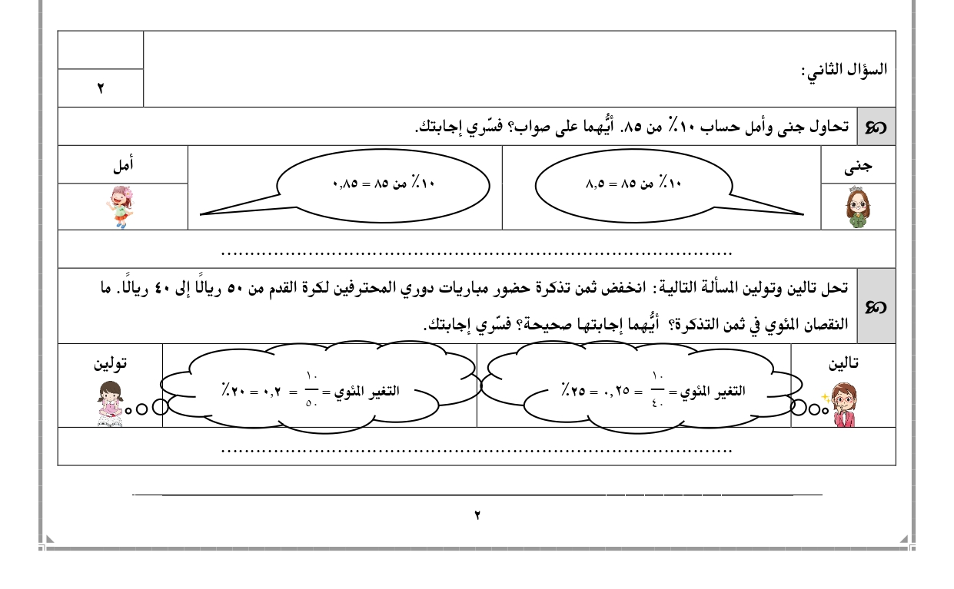

Slide 20
إذا كان سعر ثلاجة قبل الخصم 2450 ريالًا، وكانت النسبة المئوية للخصم 30٪ من السعر الأصلي، فما مقدار الخصم؟
ا | 300 ريال. | ب | 450 ريال. | ج | 705 ريالات. | د | 735 ريالًا.

Slide 21
تريد لانا أن تشتري قرصًا مرنًا ثمنه الأصلي 35 ريالًا، ونسبة الربح 20٪، فما مقدار الربح؟
ا | 7 ريالات. | ب | 8 ريالات. | ج | 28 ريال. | د | 42 ريال.

Slide 22
إذا كانت درجة الحرارة 80° ف عند الساعة 1:00 ظهرًا، و84° ف عند الساعة 3:00 عصرًا، فما النسبة المئويّة للتغيّر في درجة الحرارة؟
ا | 4٪ | ب | 5٪ | ج | 16٪ | د | 20٪

Slide 23
ما العدد الذي 11٪ منه تساوي 66؟

Slide 24
ما العدد الذي 22٪ منه تساوي 88؟

Slide 25
ما العدد الذي 22٪ منه تساوي 55؟

Slide 26
اشترت بيلسان تلفازًا ثمنه الأصلي 2650 ريالًا بتخفيضٍ قدره 20٪، فما ثمن التلفاز بعد التخفيض؟

Slide 27
اشترت بيلسان تلفازًا ثمنه الأصلي 3650 ريالًا بتخفيضٍ قدره 30٪، فما ثمن التلفاز بعد التخفيض؟

Slide 28
اشترت بيلسان تلفازًا ثمنه الأصلي 4500 ريالًا بتخفيضٍ قدره 30٪، فما ثمن التلفاز بعد التخفيض؟

